Slide 1
전자결재 양식 작성 가이드
2019. 01

Slide 2
문서 개정 이력
일자 | 버전 | 적요 | 작성자 | 검토자 | 승인자
2019.01.04 |  | 초안 작성 | 가온아이

Slide 3
목차
1
양식등록
2
양식 기본정보 설정
3
양식작성
4
속성 정보 리스트
5
문서 정보, 기안 부서 정보, 수신 정보 설정
6
기안 결재, 수신 결재 사인 정보 설정
7
속성 정보 확인
8
필수 입력 필드 설정
9
고정 수신처 설정
10
양식 저장

Slide 4
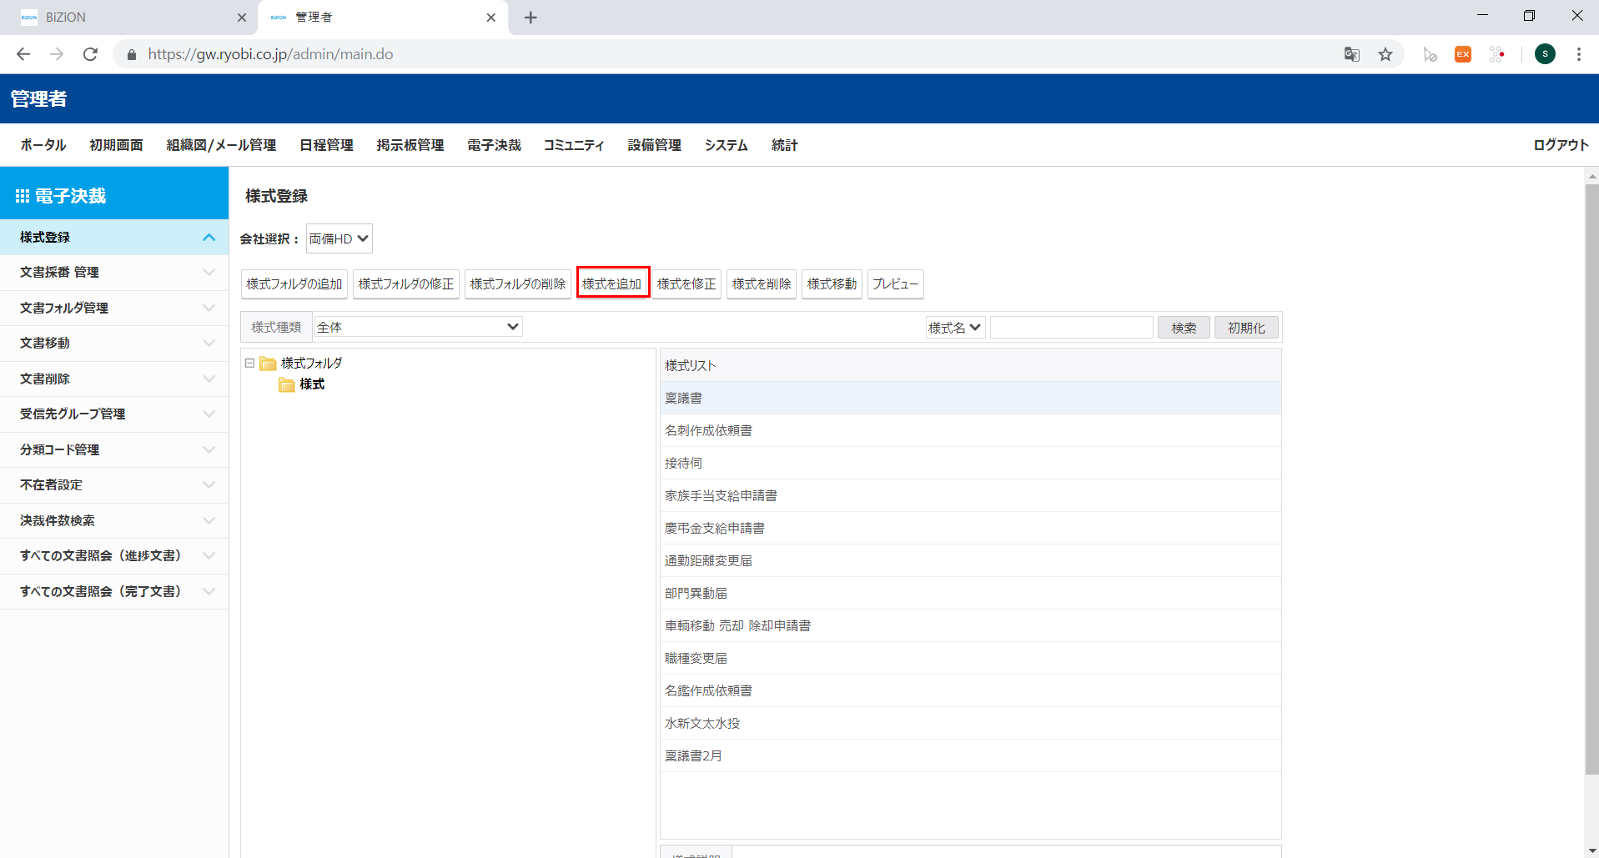
1. 양식등록
양식등록
양식관리 화면에서 양식추가 버튼을 클릭한다.

Slide 5
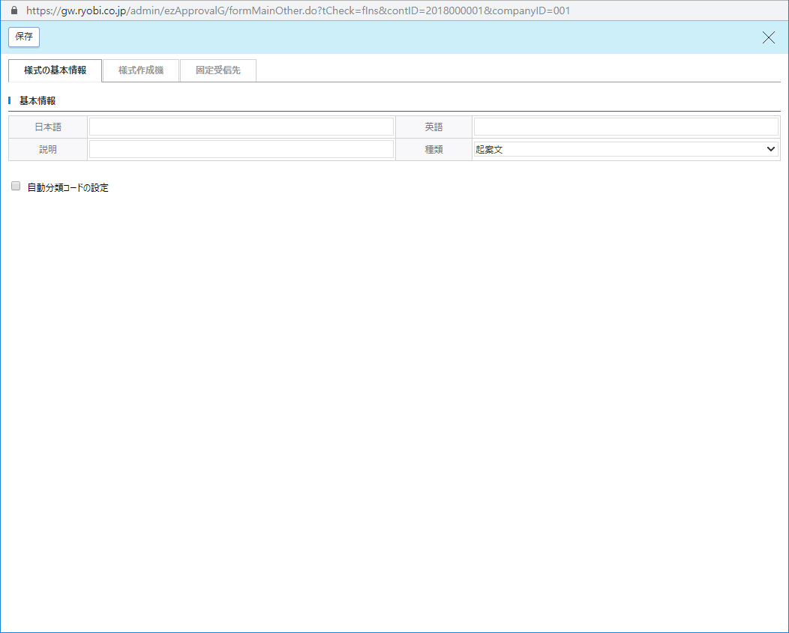
1. 양식등록
양식등록 화면
양식등록 화면이 나타난다.

Slide 6
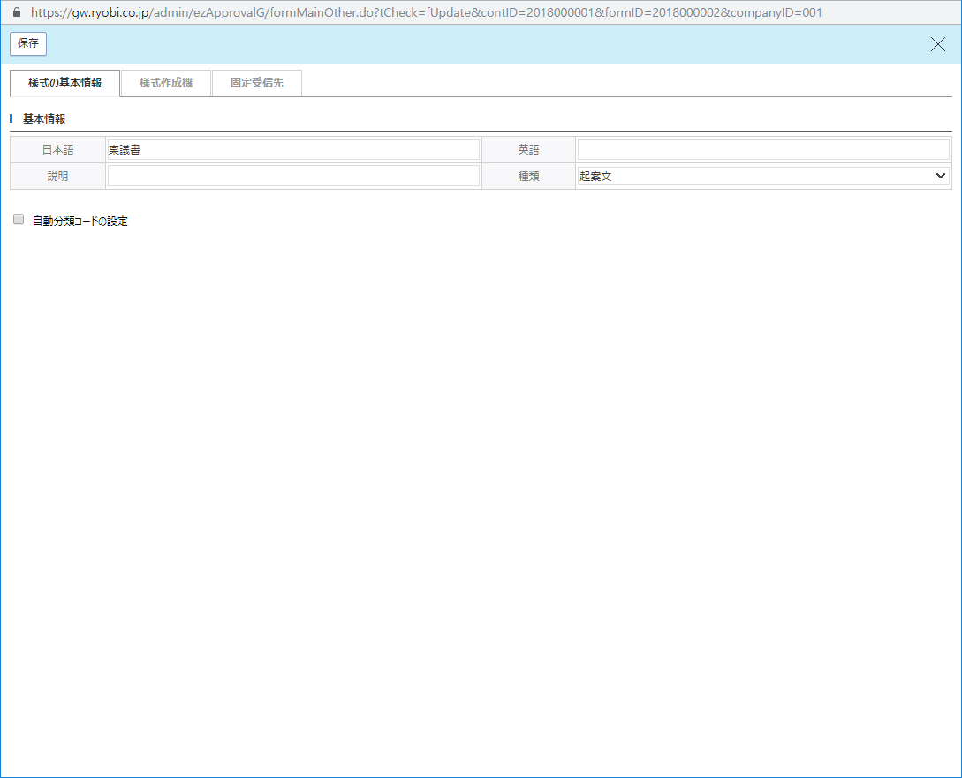
2. 양식 기본정보 설정
1) 기본정보
양식의 일본어와 영어 이름, 양식에 대한 설명, 양식의 종류를 설정할 수 있다.

Slide 7
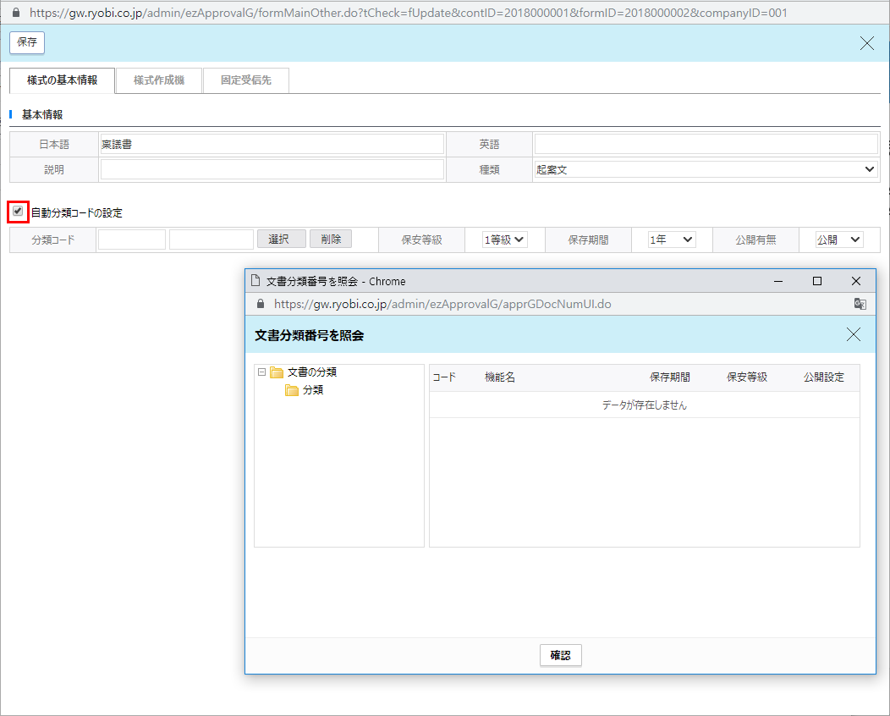
2. 양식 기본정보 설정
2) 자동분류코드 설정
해당 양식으로 기안 시 분류 코드가 자동으로 지정되도록 설정할 수 있다.
자동분류코드 설정 체크박스를 클릭한다.
분류 코드를 설정할 수 있는 팝업 창이 표출된다.

Slide 8
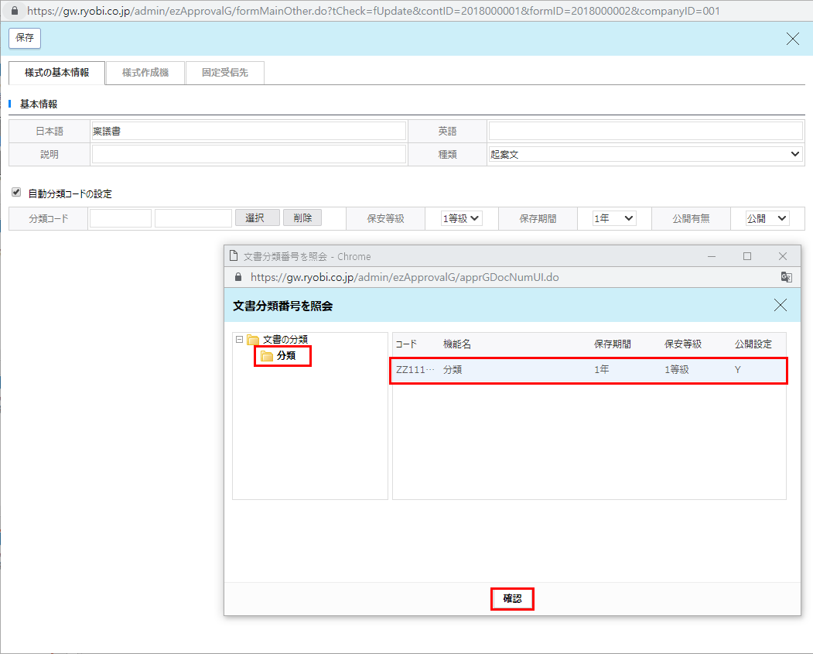
2. 양식 기본정보 설정
3) 자동분류코드 설정
설정할 분류함을 클릭한다.
설정할 분류 코드를 클릭한다.
확인 버튼을 클릭한다.
1
2
3

Slide 9
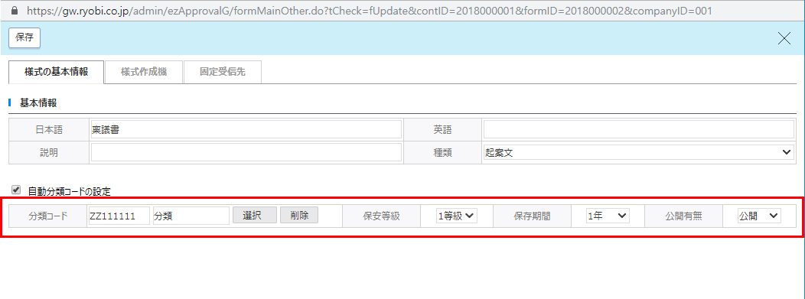
2. 양식 기본정보 설정
4) 자동분류코드 설정
분류 코드가 설정되어 있는 것을 확인할 수 있다.

Slide 10
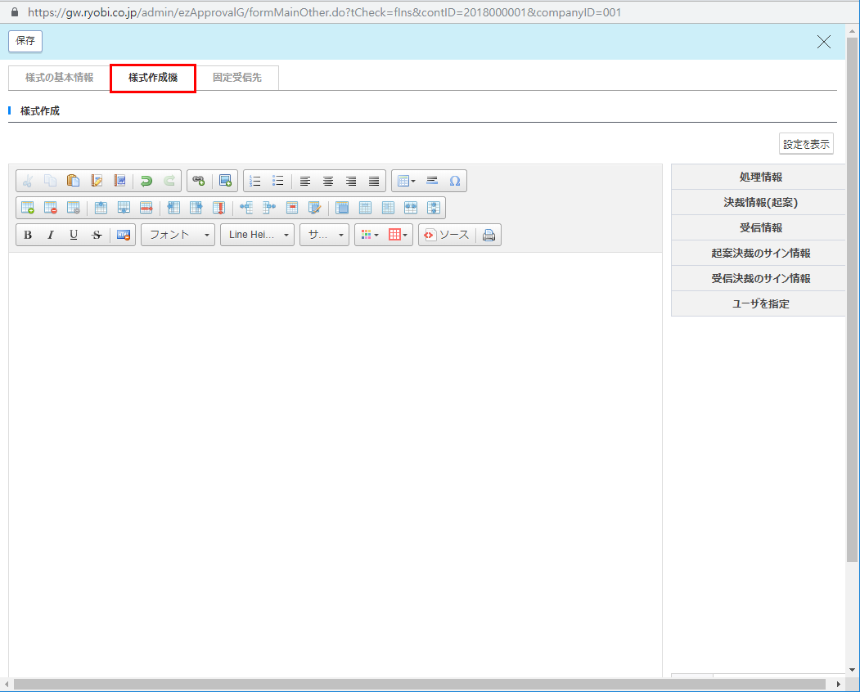
3. 양식작성
양식 작성기
양식작성기 탭을 클릭하여 양식 작성 화면을 호출한다.

Slide 11
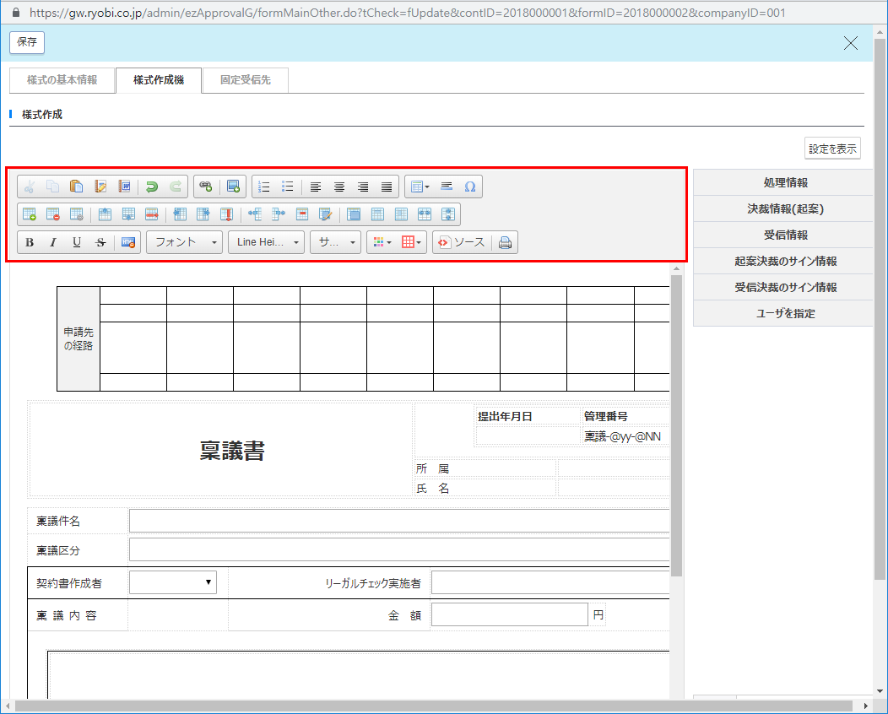
3. 양식작성
에디터를 이용한 양식 작성
에디터의 다양한 기능을 이용하여 양식을 작성할 수 있다.
※ 에디터의 기능 설명은 https://ckeditor.com/docs/ckeditor4/latest/guide/dev_features.html 에서 확인하실 수 있습니다.

Slide 12
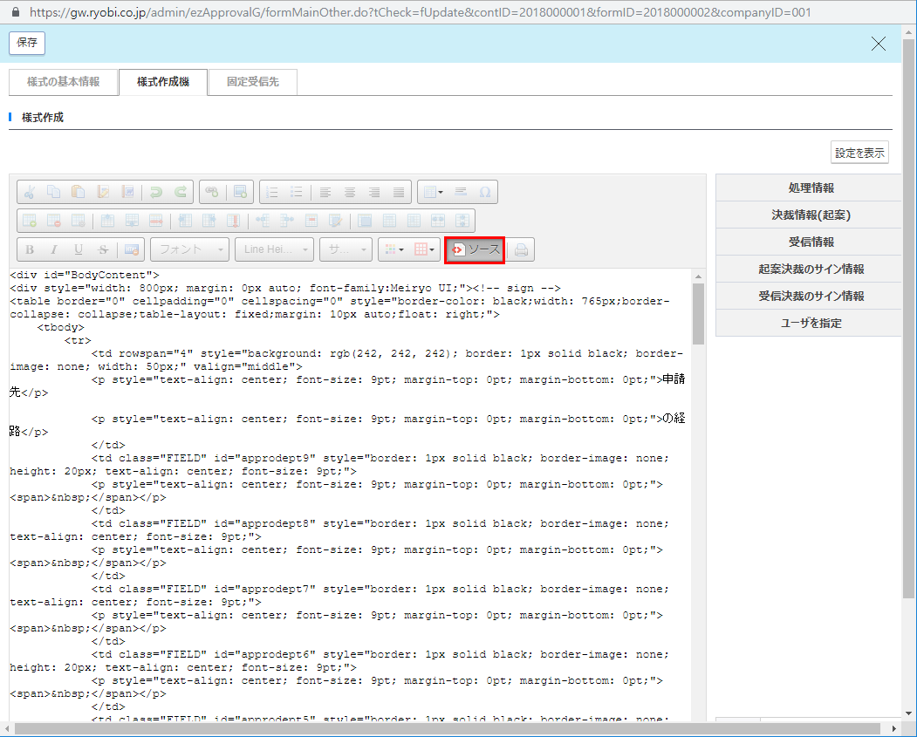
3. 양식작성
HTML을 이용한 양식 작성
소스 버튼을 클릭하여 HTML 태그 및 속성을 직접 입력하여 양식을 작성할 수 있다.
노트패드 등과 같은 외부 에디터에서 작성한 소스를 붙여 넣어줄 수 있다.

Slide 13
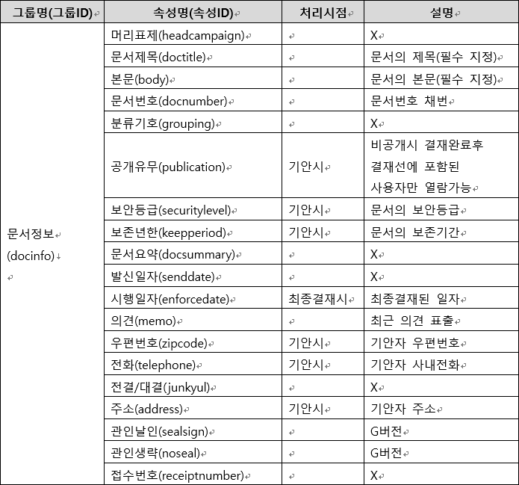
4. 속성 정보 리스트
1) 문서 정보

Slide 14
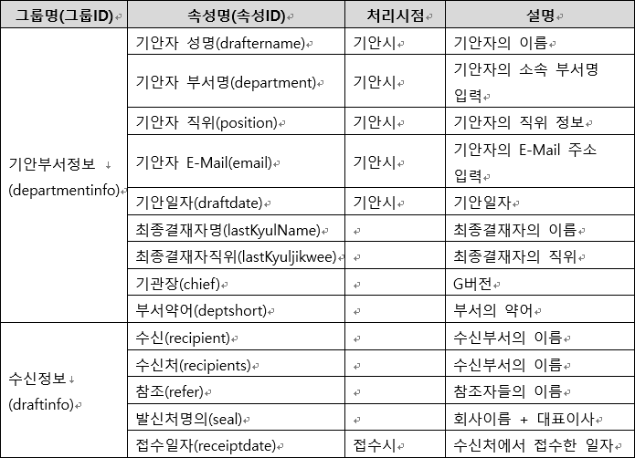
4. 속성 정보 리스트
2) 기안부서정보, 수신 정보

Slide 15
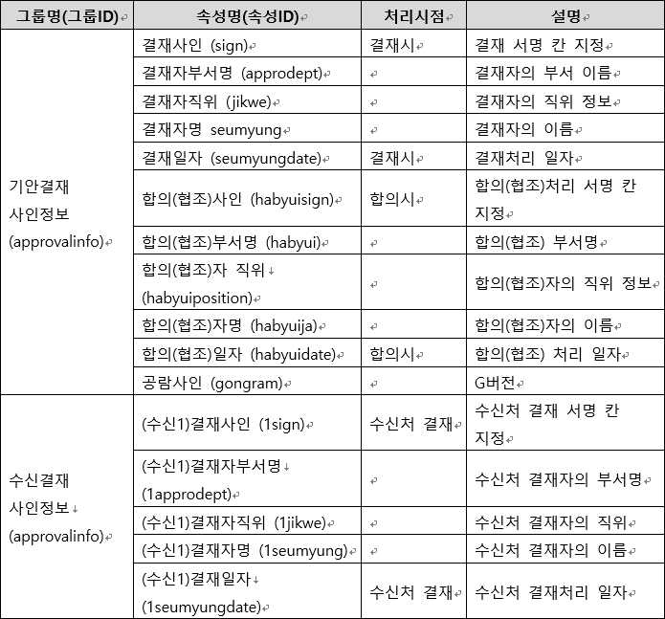
4. 속성 정보 리스트
3) 기안 결재 사인 정보, 수신 결재 사인 정보

Slide 16
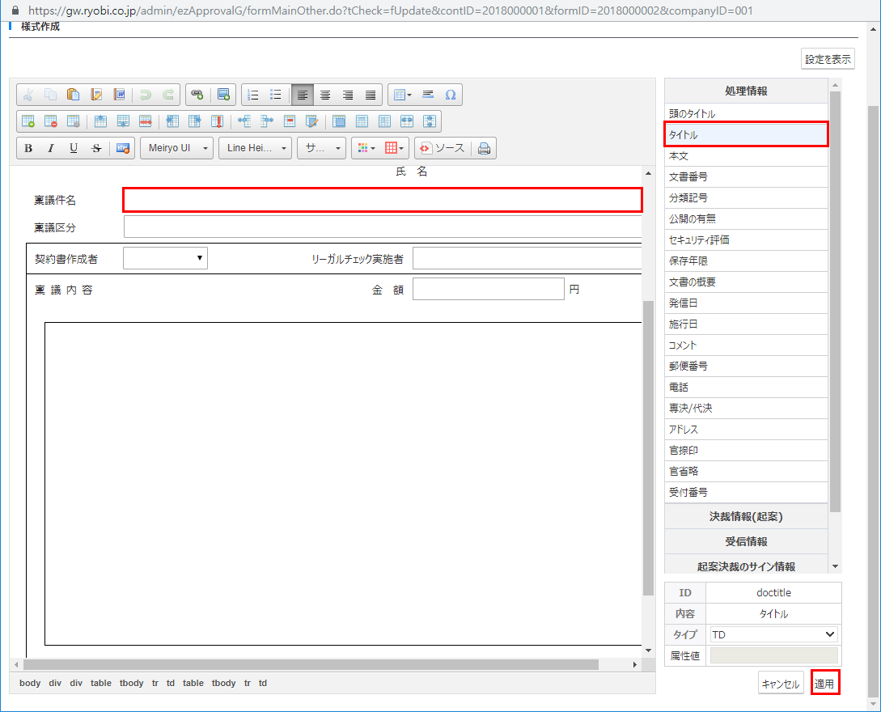
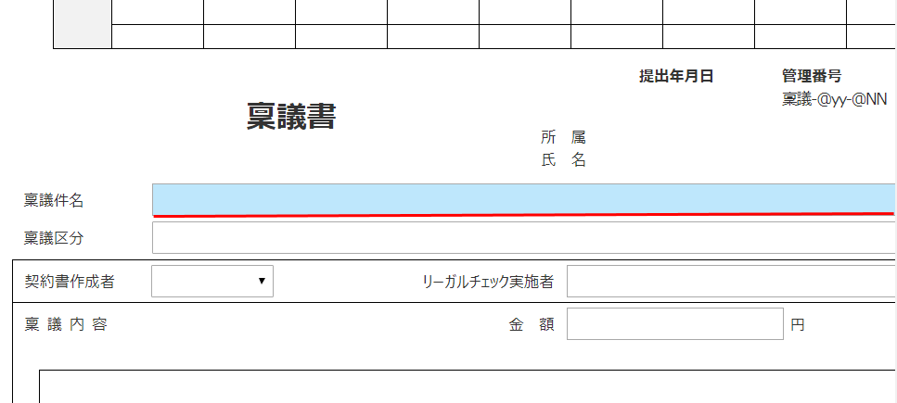
5. 문서정보, 기안부서 정보, 수신정보 설정
1) 제목 설정
양식 작성기에서 제목으로 설정하고 싶은 영역을 클릭한다.
오른쪽 문서 정보의 제목을 클릭한다.
아래의 적용 버튼을 눌러 적용시킨다.
2
1
4
해당 영역이 설정되었음을 나타내준다.
3

Slide 17
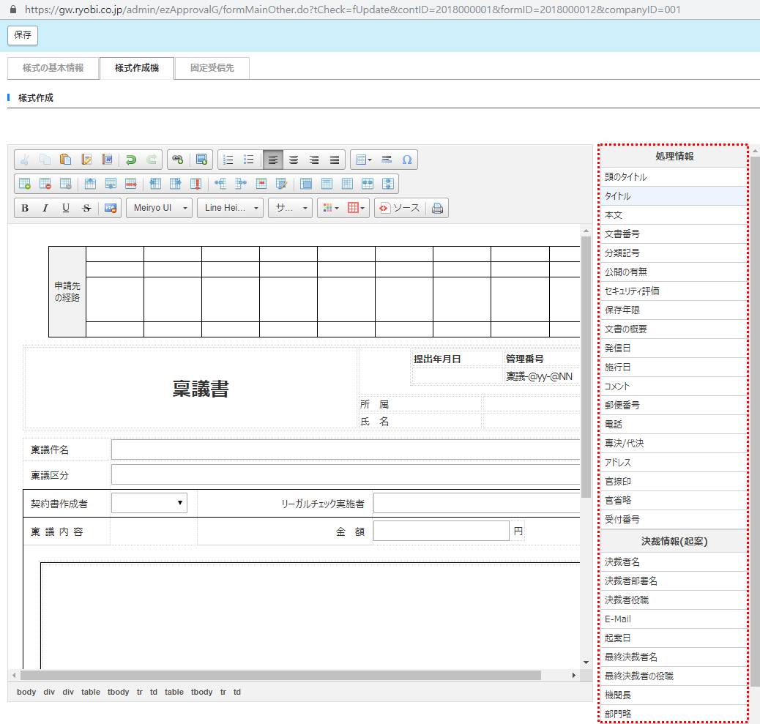
5. 문서정보, 기안부서 정보, 수신정보 설정
2) 그 외의 정보 설정
제목 설정과 마찬가지의 방법으로 설정한다.
※ 제목과 본문 설정은 필수로 해주어야 한다.

Slide 18
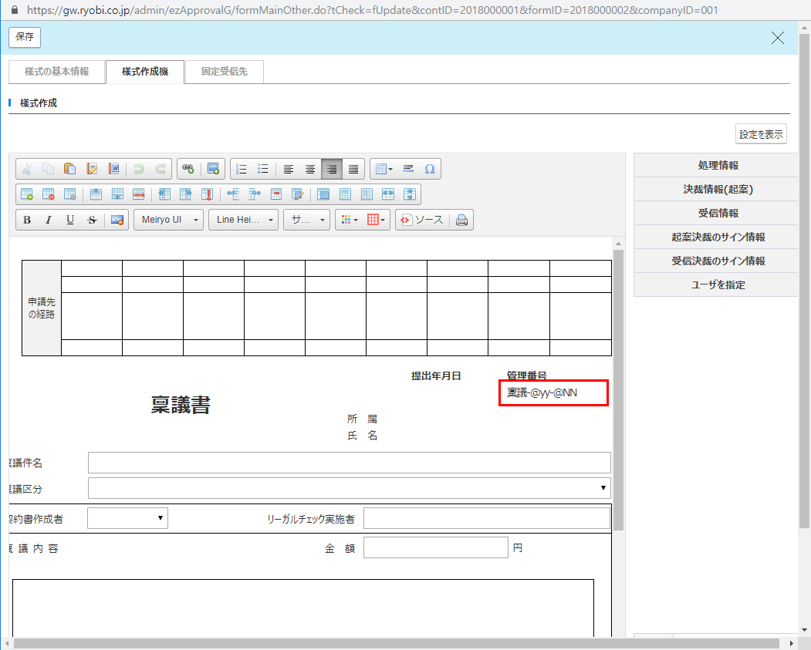
5. 문서정보, 기안부서 정보, 수신정보 설정
3) 문서번호 포맷 지정
문서번호는 영역 설정 후 포맷을 지정해야 한다.
예약어는 @로 시작해야 한다.
예약어의 종류 - dp,DP : 부서 이름 - YY : 년도 네 자리 (ex:2018) - yy : 년도 두 자리 (ex:18) - MM : 해당월 두 자리 (ex:03) - mm : 해당월 (ex:3) - NN,nn : 문서번호 - YM : 날짜 (ex:180302)
예약어 앞에 양식의 이름이나 약어를 설정할 수 있다.

Slide 19
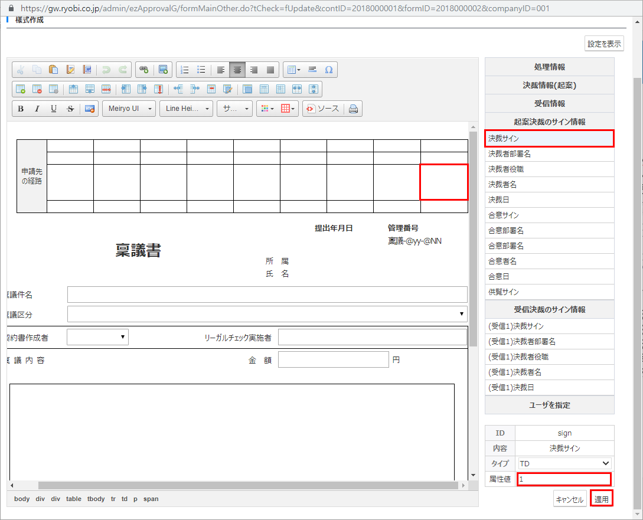
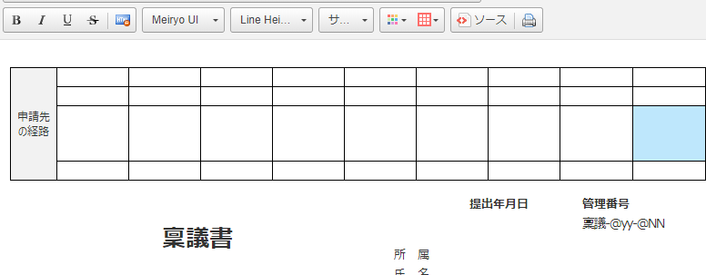
6. 기안결재/수신결재 사인정보 설정
1) 결재사인 설정
적용할 영역을 클릭한다.
기안결재 사인정보의 결재사인을 클릭한다.
속성값에 결재 순번을 입력한다.
적용 버튼을 클릭하여 설정한다.
2
1
5
해당 영역에 적용이 되었음을 나타내준다.
3
4

Slide 20
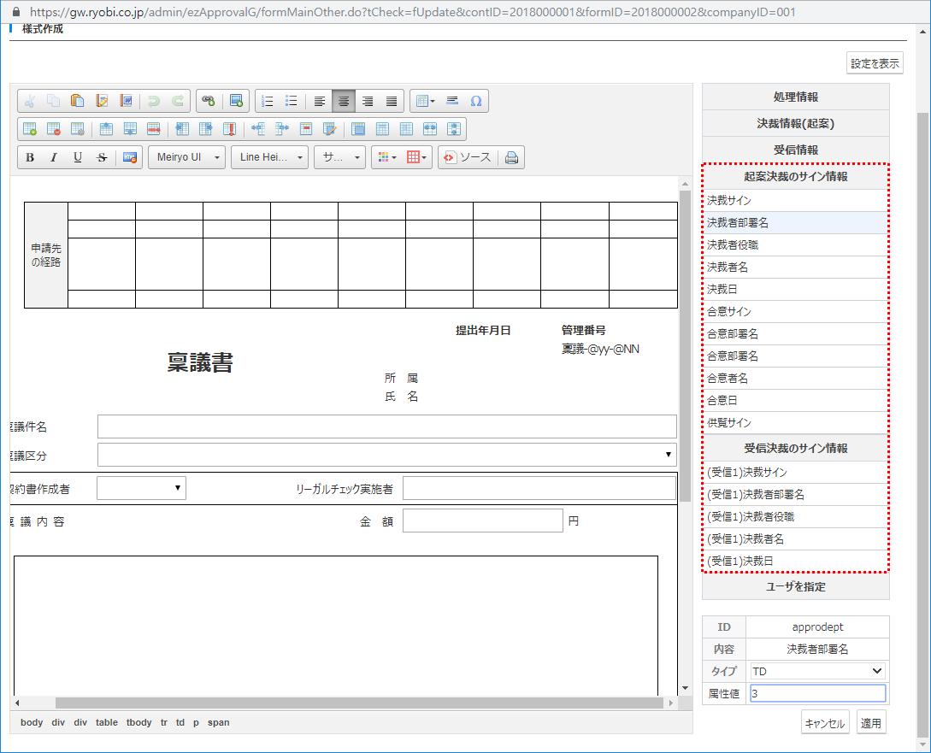
6. 기안결재/수신결재 사인정보 설정
2) 그 외의 정보 설정
결재사인 설정과 마찬가지의 방법으로 설정 한다.
※ 속성값을 순서에 맞게 입력해주어야 한다.

Slide 21
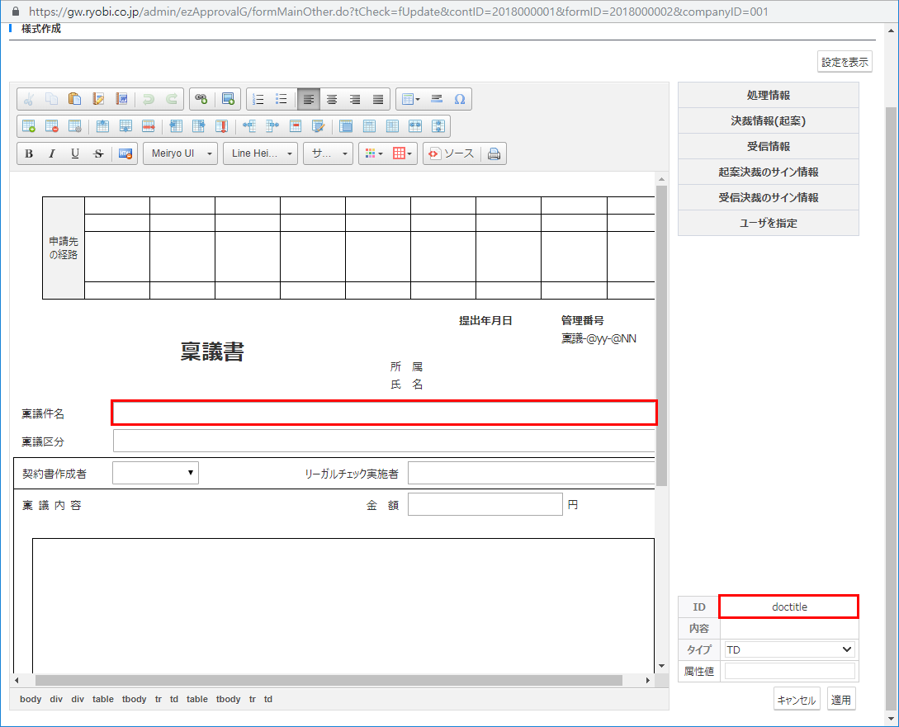
7. 속성 정보 확인
1) 속성 정보 확인
속성을 확인할 영역을 클릭한다.
해당 영역의 속성ID를 확인할 수 있다.
1
2

Slide 22
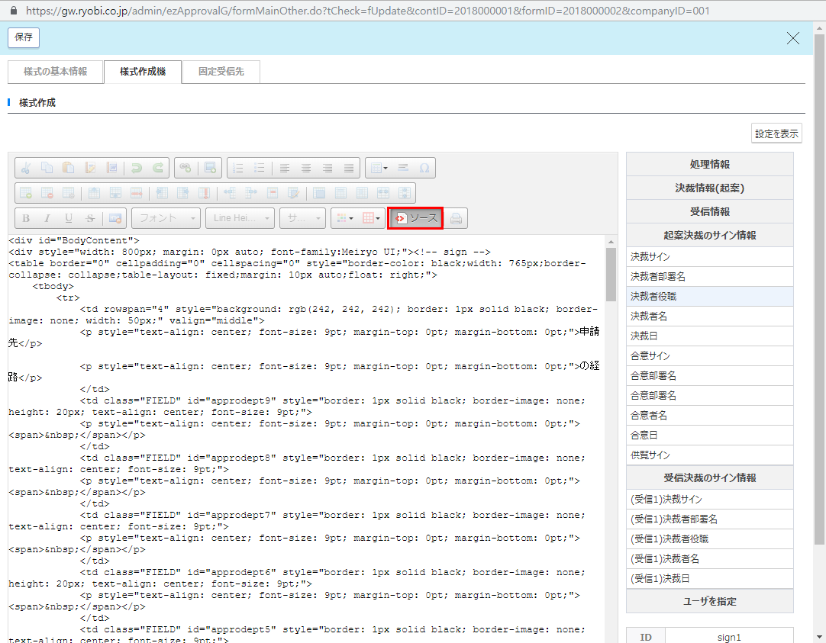
8. 필수 입력 필드 설정
1) 소스보기 모드
소스를 클릭하여 소스보기 모드를 실행한다.

Slide 23
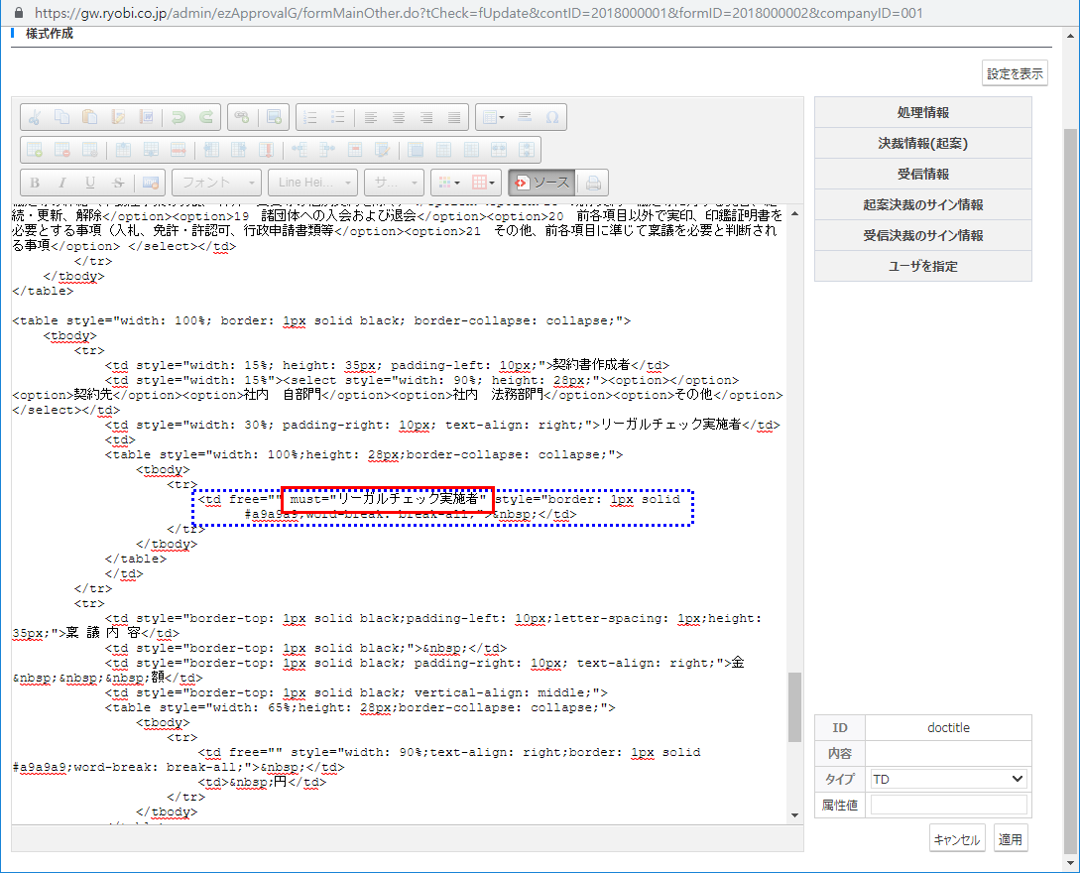
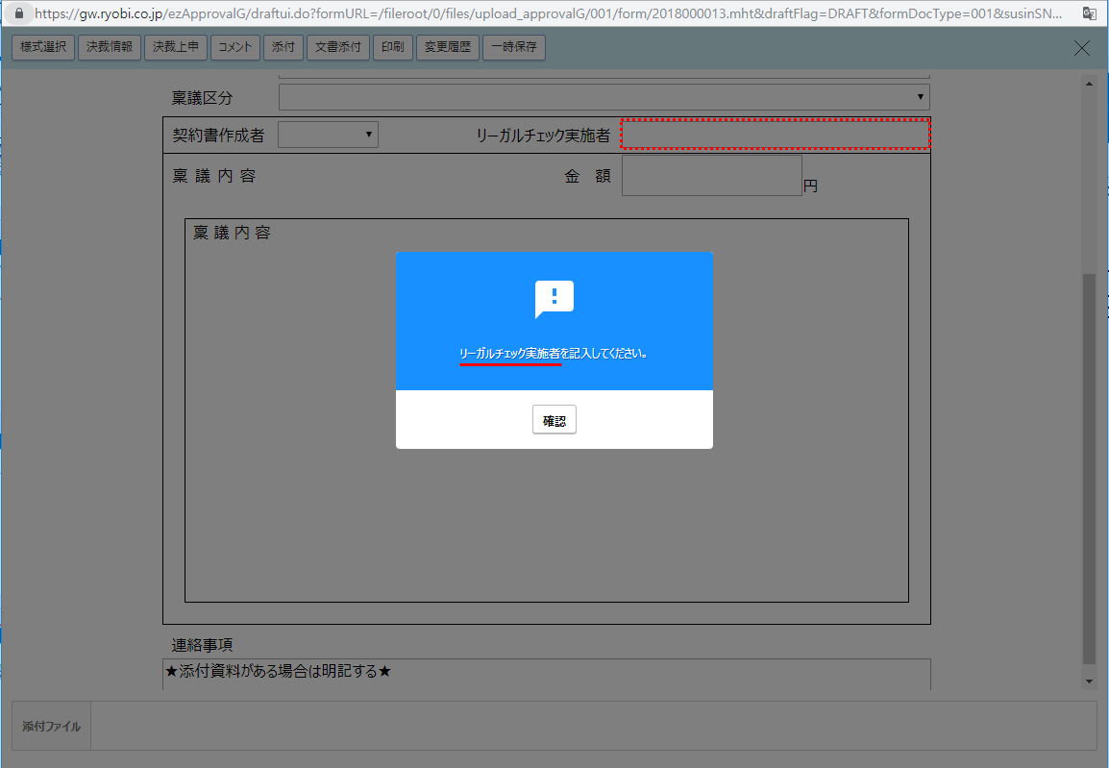
8. 필수 입력 필드 설정
2) 필수 입력 필드 설정
필수 입력 필드로 설정할 td 태그를 찾는다.
해당 태그의 속성으로 must속성을 추가한다.
must속성의 값으로 미 입력 시 경고 창에 표시할 내용을 입력해준다.
1
2
3
기안 상신 시 해당 영역 미 입력 시 경고 창이 표출되는 것을 확인할 수 있다.

Slide 24
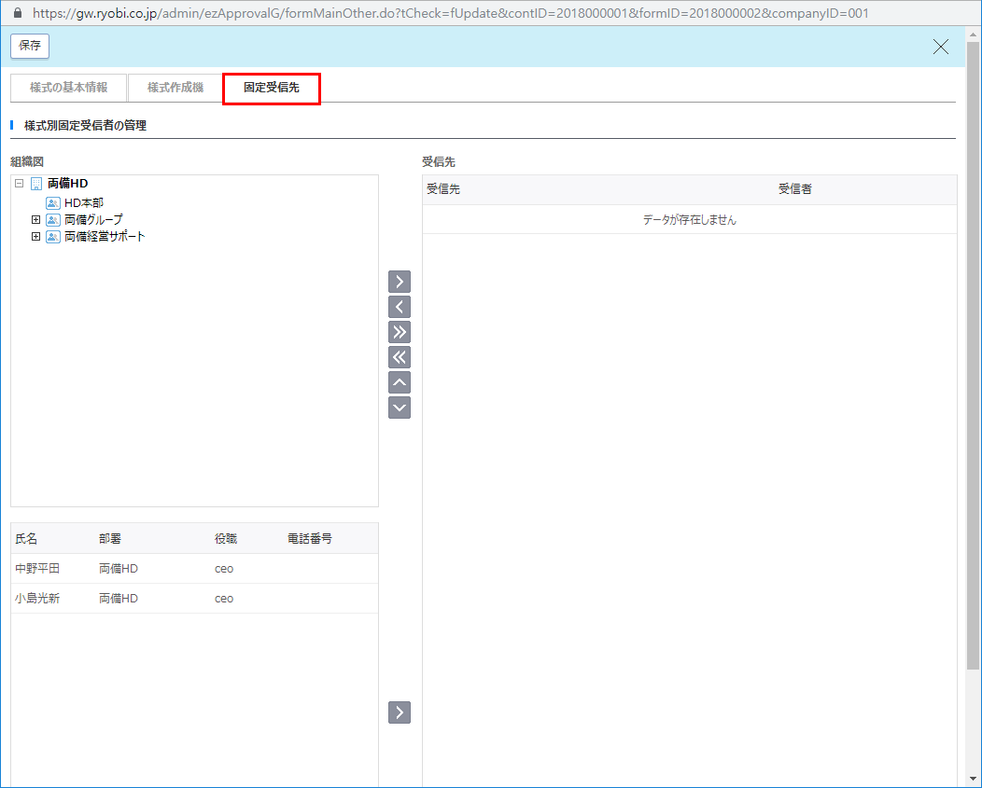
9. 고정 수신처 설정
1) 고정 수신처 설정
해당 양식으로 기안 시 수신처가 자동으로 지정되도록 설정할 수 있다.
고정 수신처 탭을 클릭한다.

Slide 25
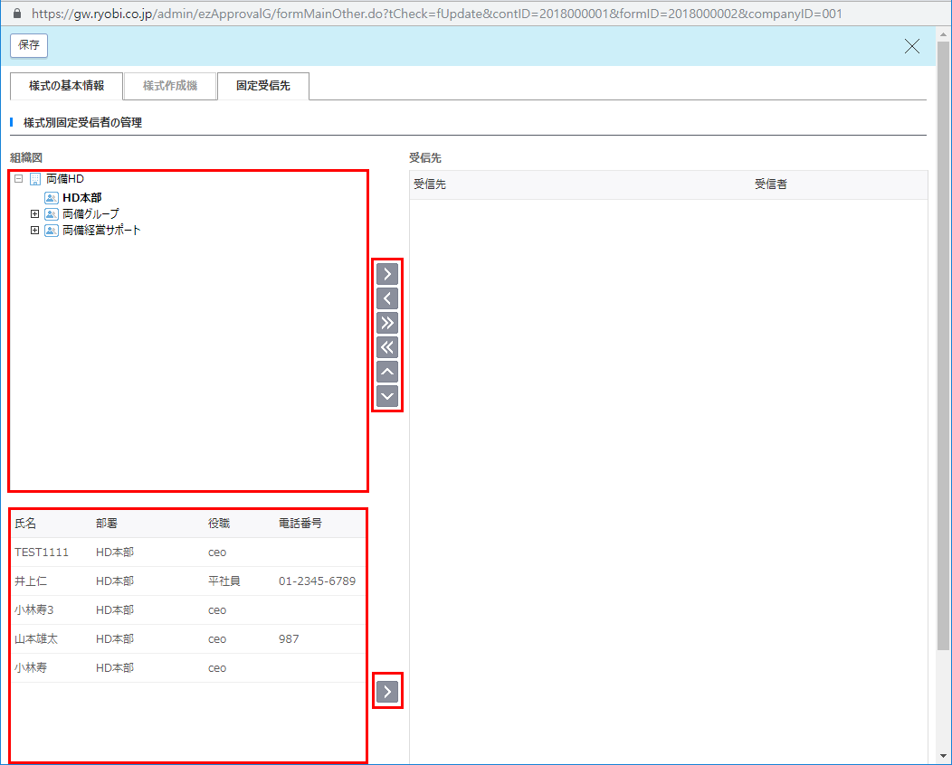
9. 고정 수신처 설정
2) 고정 수신처 설정
에서 부서를 선택할 수 있다.
에서 사원을 선택할 수 있다.
의 > 버튼 : 선택된 부서를 목록에 추가
의 < 버튼 : 선택된 부서를 목록에서 제거
의 >> 버튼 : 선택된 부서와 그 하위 부서를 모두 목록에 추가
의 << 버튼 : 목록의 모든 부서를 제거
의 > 버튼 : 선택된 사원을 목록에 추가
A
B
A
C
C
C
C
C
D
B
D

Slide 26
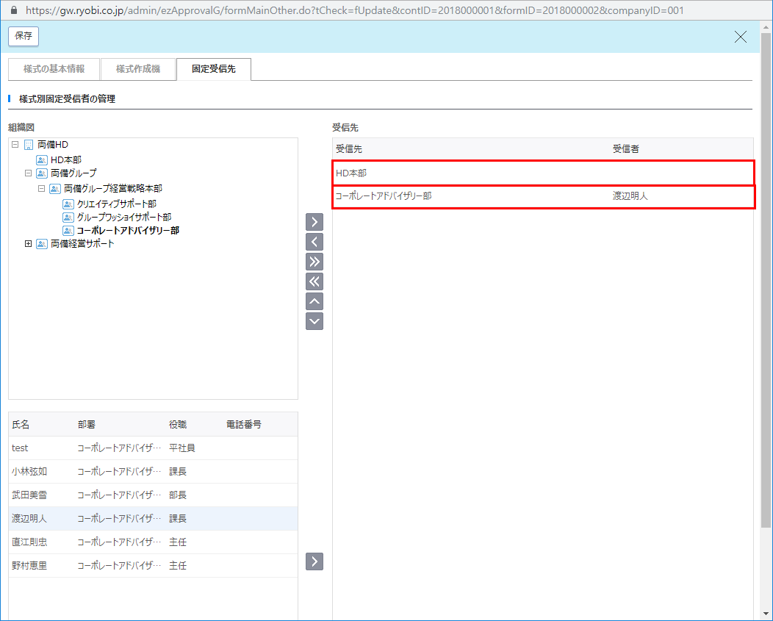
9. 고정 수신처 설정
3) 고정 수신처 설정 확인
부서를 수신처에 추가 시 부서명이 목록에 표출되는 것을 확인할 수 있다.
사원을 수신처에 추가 시 부서명과 사원명이 함께 목록에 표출되는 것을 확인할 수 있다.
1
2

Slide 27
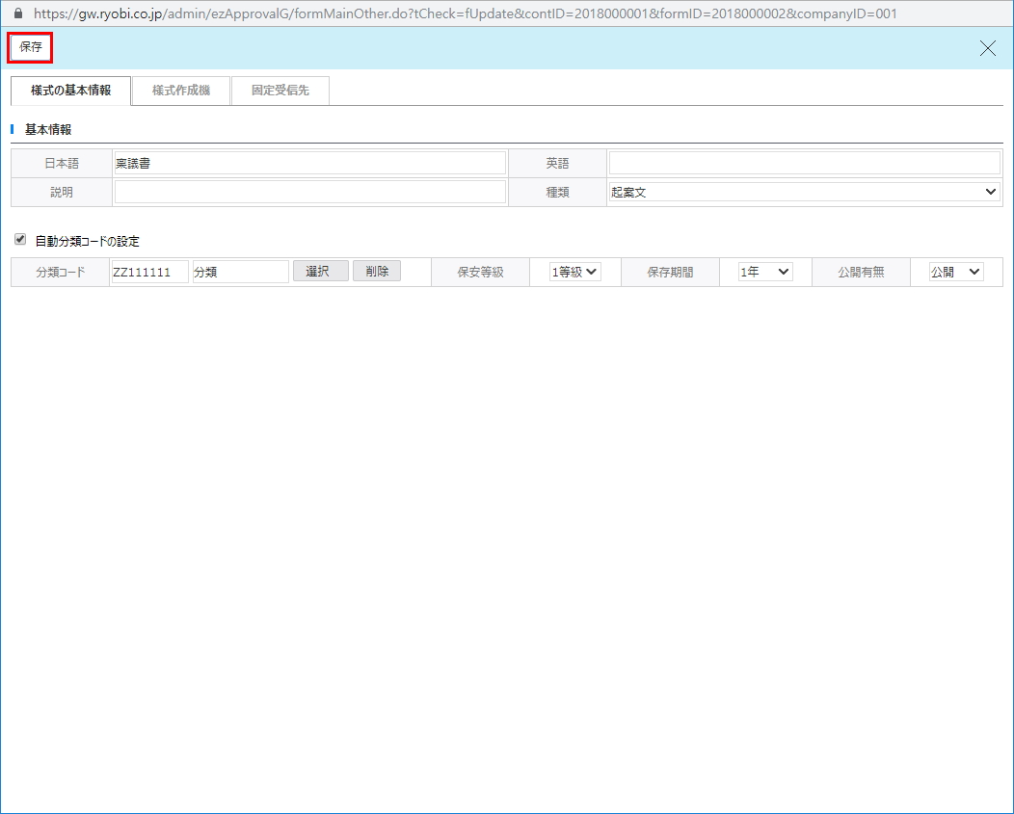
10. 양식 저장
1) 양식 저장
설정 및 작성을 끝내고 저장 버튼을 클릭하여 양식을 저장할 수 있다.
1
2

